Slide 1


第01章 计算机网络概述
讲师：韩立刚
QQ：458717185
QQ教学群：247549141

Slide 2




局域网

Slide 3
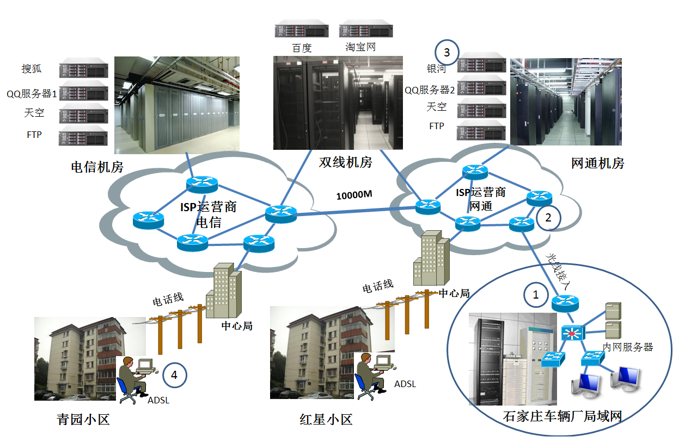
Internet和广域网

Slide 4
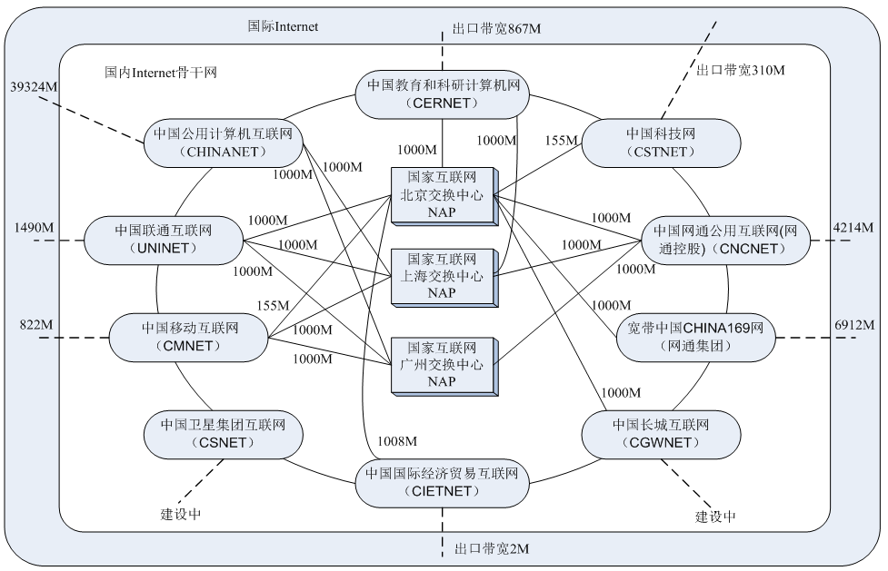
中国互联网

Slide 5



计算机数据通信的过程
DNS
D
B
F
E
G
A
C
互联网
Notes:
注意：为了观察方便，图中的各种图标进行了简化，路由器由绿色圆圈代表
大家注意看不同分组的行进路径是变化的（这才体现了‘网络’这个词的原始含意）
大家再注意观察一下路由器B到路由器E这段线路。。。。这说明相同的线路可以在几方通信的情况下被合理复用
好，通过这幅图咱们主要了解了分组交换中，分组在因特网核心部分的传递路径的灵活性，下一幅图呢，咱们了解一下因特网核心部分的核心部件－－路由器的工作过程。
可以从不同的路径走
对链路是逐段占用。

Slide 6
OSI参考模型
应用层 所有能产生网络流量的程序
表示层 在传输之前是否进行加密 或 压缩处理 二进制 ASCII
会话层 查木马 netstat –n
传输层 可靠传输 流量控制 不可靠传输
网络层 负责选择最佳路径 规划IP地址
数据链路层 帧的开始和结束 透明传输 差错校验
物理层 接口标准 电器标准 如何在物理链路上传输更快的速度

Slide 8
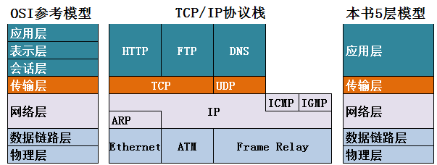
TCP/IP协议和OSI参考模型

Slide 9
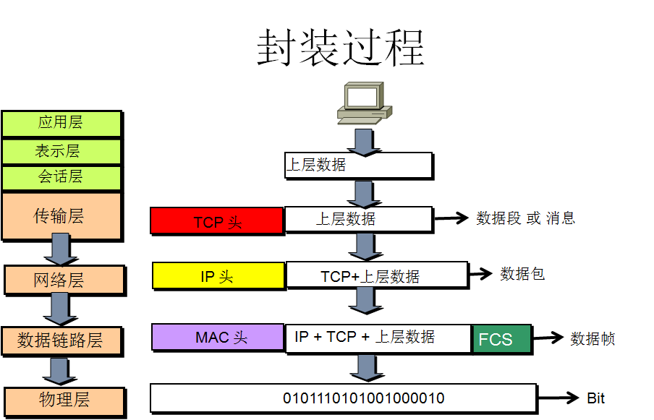
数据封装

Slide 10
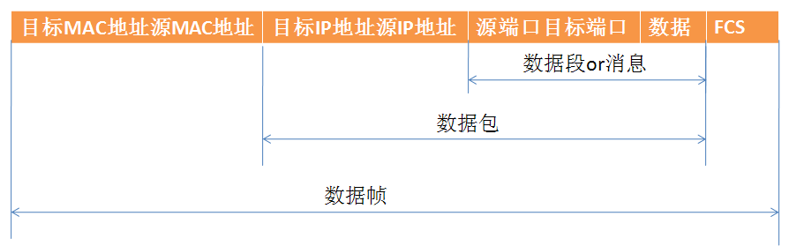
数据封装

Slide 11
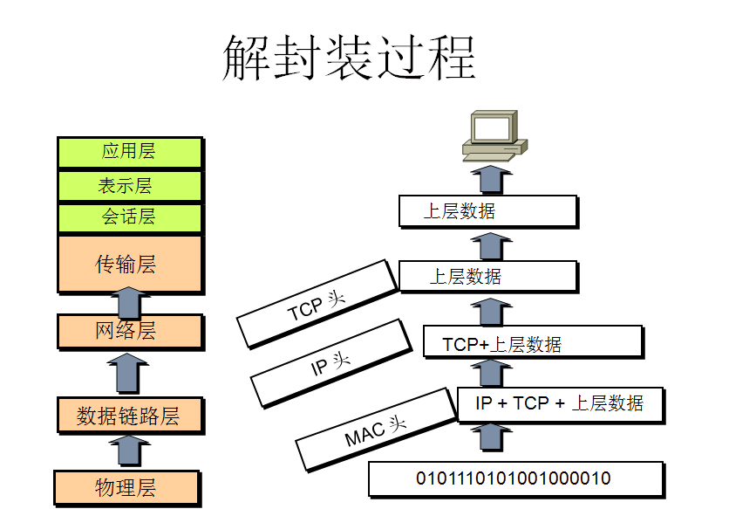
数据封装
计算机在接收到数据帧后，需要去掉为了传输而添加的附加信息，这称为解封装，是上述封装操作的逆向过程

Slide 12

客户进程和服务器进程
使用 TCP/IP 协议进行通信
应用层
应用层
① 客户发起连接建立请求
客户
服务器
② 服务器接受连接建立请求
运输层
运输层
因特网
网络层
网络层
数据链路层
数据链路层
物理层
物理层
Notes:
应用层得使用运输层提供的服务，每一层都依赖于下层提供的服务。

Slide 13
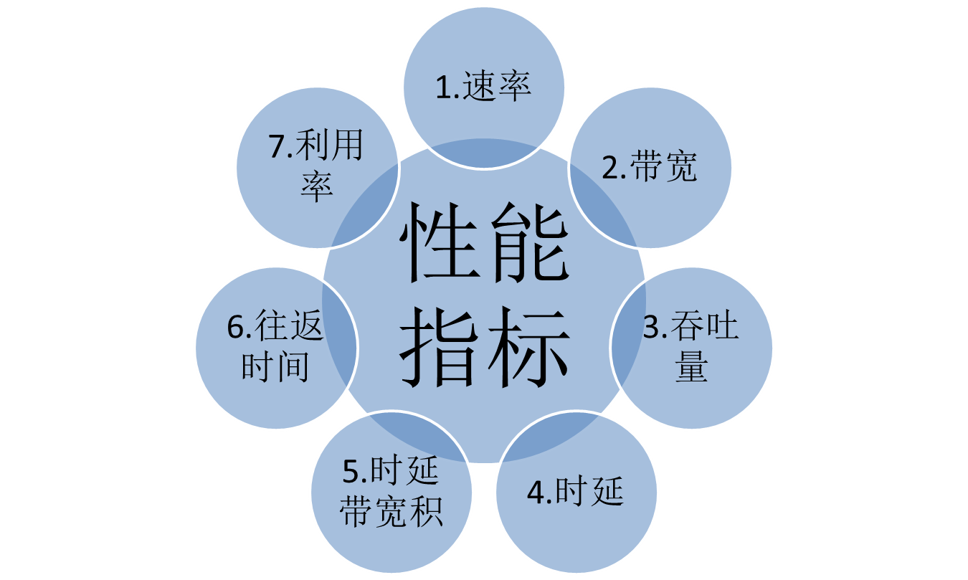
计算机网络的性能
1.6.1计算机网络的性能指标
Notes:
警告：本页不能随意移动图形

Slide 14
计算机网络的性能
1.速率
1.速率
连接在计算机网络上的主机在数字信道上传送数据位数的速率，也称为data rate或bit rate。
单位是b/s, kb/s, Mb/s, Gb/s.
Notes:
速率
比特（bit）是计算机中数据量的单位，也是信息论中使用的信息量的单位。
Bit 来源于 binary digit，意思是一个“二进制数字”，因此一个比特就是二进制数字中的一个 1 或 0。
速率是连接在计算机网络上的主机在数字信道上传送数据的速率，即数据率(data rate)或比特率(bit rate)是计算机网络中最重要的一个性能指标。
速率的单位是 b/s，或kb/s, Mb/s, Gb/s 等
速率往往是指额定速率或标称速率。
2*1000000/8/1024=244KB/s

Slide 15
计算机网络的性能
2. 带宽
数据通信领域中，数字信道所能传送的最高数据率
单位是 b/s, kb/s, Mb/s, Gb/s.
2.带宽
Notes:
“带宽”: [ (bandwidth)本来是指信号具有的频带宽度，单位是赫（或千赫、兆赫、吉赫等）。]
现在“带宽”是表示网络的通信线路所能传送数据的能力，是数字信道所能传送的“最高数据率”的同义语，单位是“比特每秒”，或 b/s (bit/s)。
更常用的带宽单位是
千比每秒，即 kb/s （10³ b/s）
兆比每秒，即 Mb/s（10⁶ b/s）
吉比每秒，即 Gb/s（10⁹ b/s）
太比每秒，即 Tb/s（10¹² b/s）
请注意：在计算机界(提到数据量大小的时候)，K = 2¹⁰ = 1024
M = 2²⁰, G = 2³⁰, T = 2⁴⁰。

Slide 16
计算机网络的性能
3. 吞吐量
即在单位时间内通过某个网络的数据量;
单位b/s, Mb/s, 等.
3.吞吐量
Notes:
吞吐量即在单位时间内通过某个网络的数据量;
主要用于对现实世界中的网络的测量，以便知道实际上有多少数据量能够通过网络。例如咱们常说的100Mb/s的局域网，指得是它的额定速率是100Mb/s，而其一般时候的吞吐量只有70Mb/s。

Slide 17
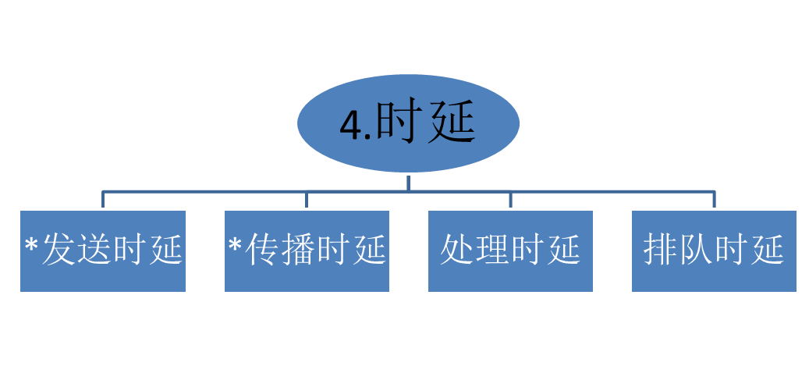

计算机网络的性能
4.时延
数据块长度（比特）
发送时延 =
信道带宽（比特/秒）
0101010101
10米/s
A
B
100Bit/s
Notes:
传输时延=发送时延:
发送数据时，数据块从结点进入到传输媒体所需要的时间。也就是从发送数据帧的第一个比特算起，到该帧的最后一个比特发送完毕所需的时间。

Slide 18
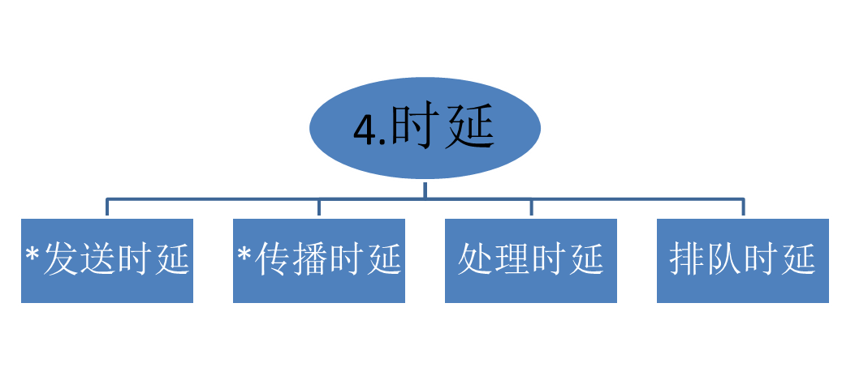
计算机网络的性能
4.时延
信道长度（米）
传播时延 =
信号在信道上的传播速率（米/秒）
Notes:
传播时延: 电磁波在信道中需要传播一定的距离而花费的时间。
信号传输速率（即发送速率）和信号在信道上的传播速率是完全不同的概念。

Slide 19
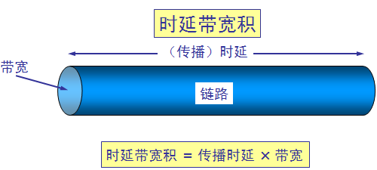
计算机网络的性能
5.时延带宽积
5.时延带宽积
Notes:
时延带宽积：链路的时延带宽积又称为以比特为单位的链路长度。
其实时延带宽积的单位是bit，就是数据量的多少。
时延带宽积形象的表示从发送端发出但尚未到达接收端的比特数。
表示这样的链路可容纳多少个比特。
只有在代表链路的管道都充满比特时，链路才得到充分的利用。

Slide 20
计算机网络的性能
6. 往返时间RTT
6.往返时间
RTT(Round-Trip Time)
从发送方发送数据开始，到发送方收到接收方确认
Notes:
RTT(Round-Trip Time)
从发送方发送数据开始，到发送方收到来自接收方的确认总共经历的时间，当然还包括中间结点的处理时延、排队时延以及转发数据的发送时延（接收方收到数据后立刻发送确认）。
从网络实际应用的角度来说，当发送方连续发送数据时，即使能够及时收到接收方的“数据出错”确认，也已经有很多的数据被发送到链路上了。这对于无线通信及长距离通信来说，是一个重要的性能指标。

Slide 21


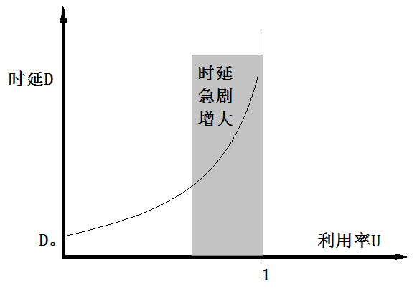
计算机网络的性能
7. 利用率
信道利用率：
网络利用率: 信道利用率加权平均值
7.利用率
Notes:
信道利用率指出某信道有百分之几的时间是被利用的（有数据通过）。完全空闲的信道的利用率是零。
网络利用率则是全网络的信道利用率的加权平均值。
信道利用率和网络利用率并非越高越好。
在一定的条件下，有关信道空闲时的时延、当前的时延以及信道利用率有下面的公式，其中
D₀ 表示网络空闲时的时延
D 表示网络当前的时延
U 表示信道利用率
由公式可以得出信道利用率增高，时延就会相应的增加，有用数据的实际传输效率就会下降。
记住：信道或网络利用率过高会产生非常大的时延。
大的ISP一般会控制他们的信道利用率不超过50%。

Slide 22
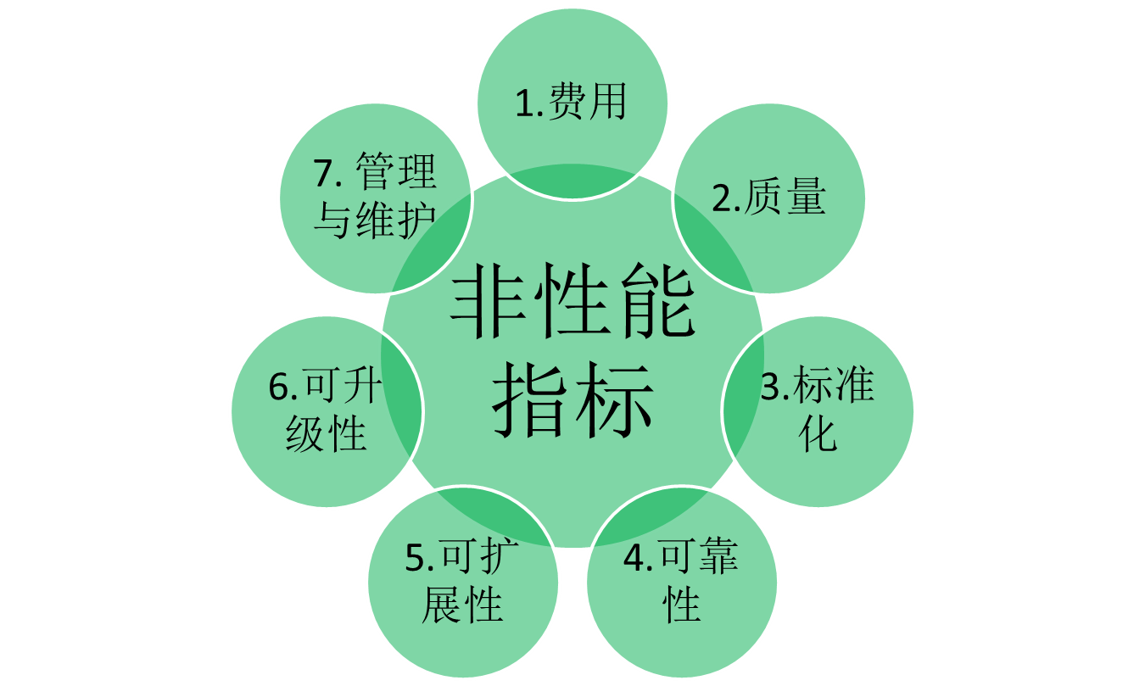
计算机网络的性能
1.6.1计算机网络的性能指标
Notes:
非性能指标与咱们前面讨论的性能指标有很大关系，非性能指标是对计算机网络现实意义的衡量。咱们简单的了解一下就可以了。
在IT领域当中，费用是咱们首先考虑的，性价比更是人们关心的。一般情况下，网络性能越好，价格也越高。

